Slide 1


Принципы работы современной электронной Площадки

Slide 2

РТС-ТЕНДЕР – ЕДИНОЕ ПРОСТРАНСТВО ЭЛЕКТРОННЫХ ТОРГОВ
ДЛЯ ВСЕХ ВИДОВ ЗАКУПОК
44-ФЗ
223-ФЗ
615-ПП РФ
Коммерческие
закупки
Имущественные торги
РТС-маркет,
закупки малого объема

Slide 3
ДИНАМИКА ОСНОВНЫХ
РЫНОЧНЫХ ПОКАЗАТЕЛЕЙ ПЛОЩАДКИ
Динамика размещения торгов по 44-ФЗ по начальным суммам контрактов
за период с 2010 по н.в., %
Рейтинг площадок по 223-ФЗ по кол-ву работающих заказчиков в 2017 году (шт.)
Сбербанк АСТ
ЕЭТП
АГЗ РТ
Рейтинг площадок по 223-ФЗ по кол-ву опубликованных лотов в 2017 году (шт.)
РТС-тендер
ММВБ
Источник: zakupki.gov.ru

Slide 4
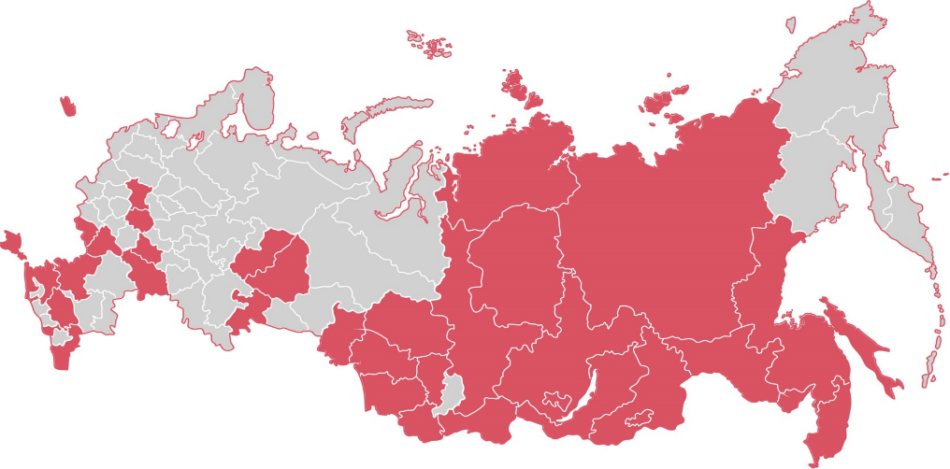
Наша региональная сеть
5
Филиалов
28
Представительств
24/7
Персональный менеджер
для каждого заказчика
Центральный офис
Сибирский филиал
Дальневосточный филиал
Северо-Западный филиал
Уральский филиал
Южный филиал
Представительство в Амурской области
Представительство в Белгородской области
Представительство в Воронежской области
Представительство в Забайкальском крае
Представительство в Калининградской области
Представительство в Камчатском крае
Представительство в Кемеровской области
Представительство в Краснодарском крае
Представительство в Красноярском крае
Представительство в Московской области
Представительство в Новосибирской области
Представительство в Омской области
Представительство в Пензенской области
Представительство в Пермском крае
Представительство в Приморском крае
Представительство в Республике Бурятия
Представительство в Республике Дагестан
Представительство в Республике Ингушетия
Представительство в Республике Крым
Представительство в Республике Саха (Якутия)
Представительство в Рязанской области
Представительство в Саратовской области
Представительство в Сахалинской области
Представительство в Свердловской области
Представительство в Ставропольском крае
Представительство в Томской области
Представительство в Хабаровском крае и ЕАО
2

Slide 5
Инфраструктура площадки
и сервисы
Многоуровневая аналитическая
система отчетности
Персональный менеджер в режиме 24/7
Единая служба поддержки поставщика
Юридическая поддержка на всех этапах осуществления закупок
Все типы торговых процедур
Независимая экспертиза тендерной документации
Инфраструктура площадки
Регулярное проведение образовательных мероприятий в сфере закупок
Витрина закупок
Привлечение поставщиков к участию в закупках
«О контрагенте»: система проверки поставщиков
4

Slide 6

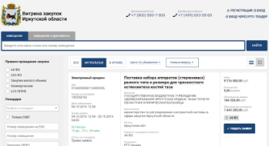
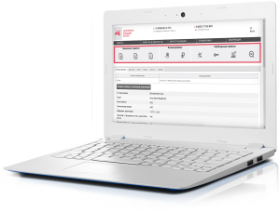

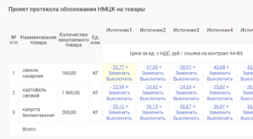
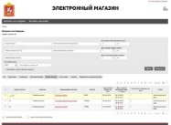


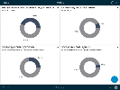
УНИКАЛЬНЫЕ ПРЕДЛОЖЕНИЯ ПЛОЩАДКИ
ЗАКАЗЧИКАМ
ПОСТАВЩИКАМ
Витрина закупок – все закупки региона на одном сайте!
Доступ, контроль, аналитика
СТАР – умный поиск закупок
Информационный сервис обоснования НМЦК
Решения для всех этапов тендерного цикла – от лидера рынка онлайн финансовых и информационно-аналитических сервисов:
Банковские гарантии
Финансирование на участие и исполнение контракта
Факторинг
Проверка контрагента
Расчетное обслуживание
Сервис логистики
РТС-маркет – площадка для
закупок малого объема
Аналитика любой сложности на основе «больших данных» в удобном формате
Модуль контроля исполнения контрактов
Бесплатное обучение, сопровождение, экспертиза

Slide 7

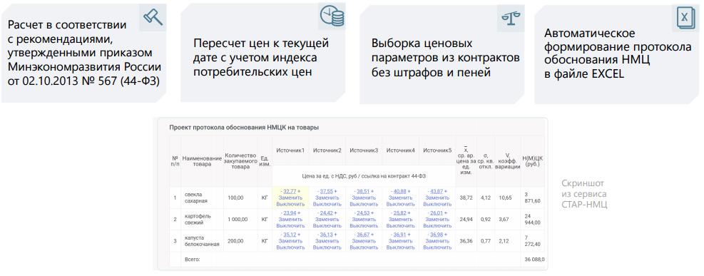
Информационный сервис обоснования начальной максимальной цены
Сервис стар
5

Slide 8
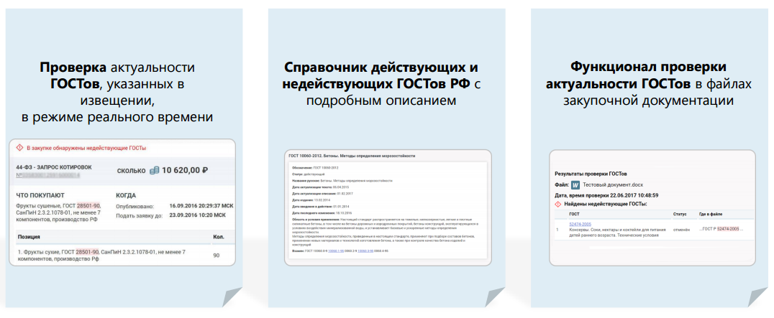
Мониторинг гостов
Сервис стар
6

Slide 9
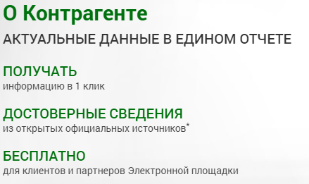
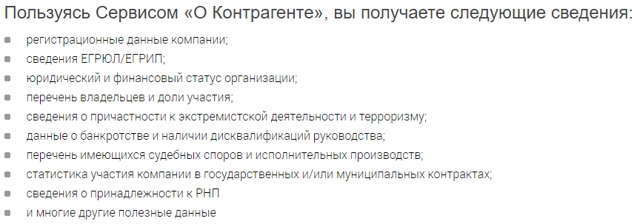
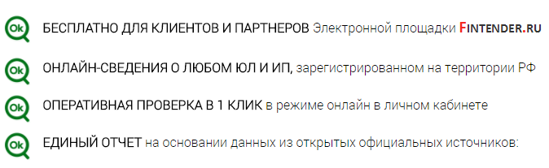
Сервис «О контрагенте»
7

Slide 10

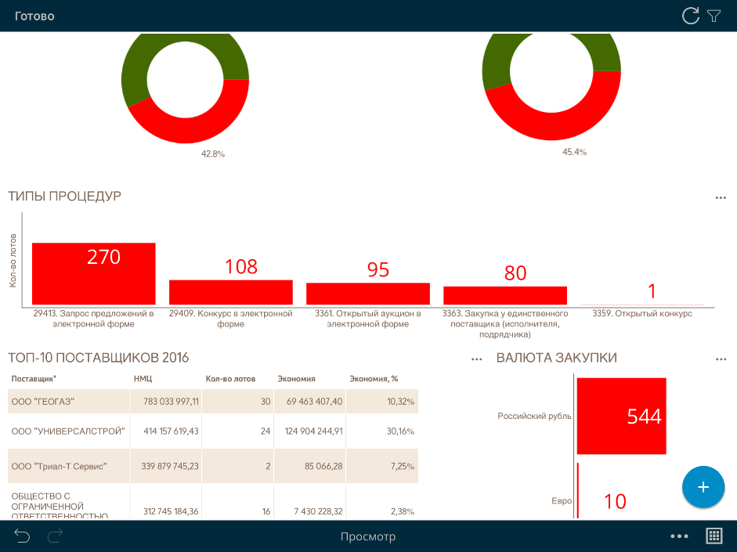

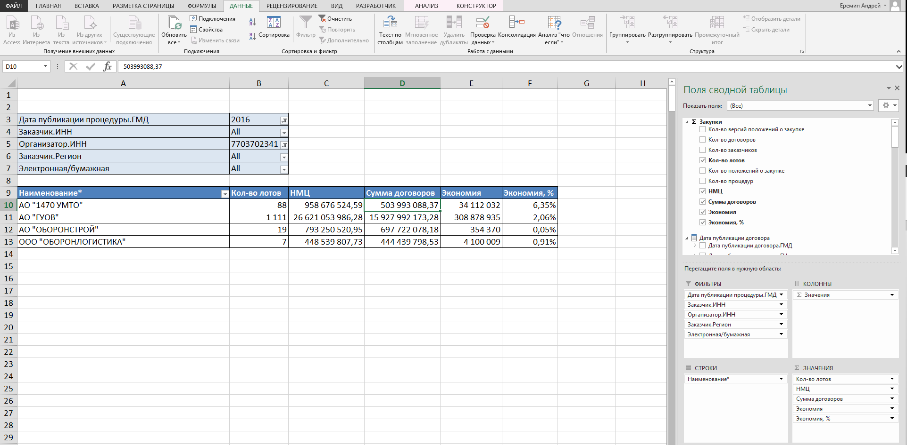
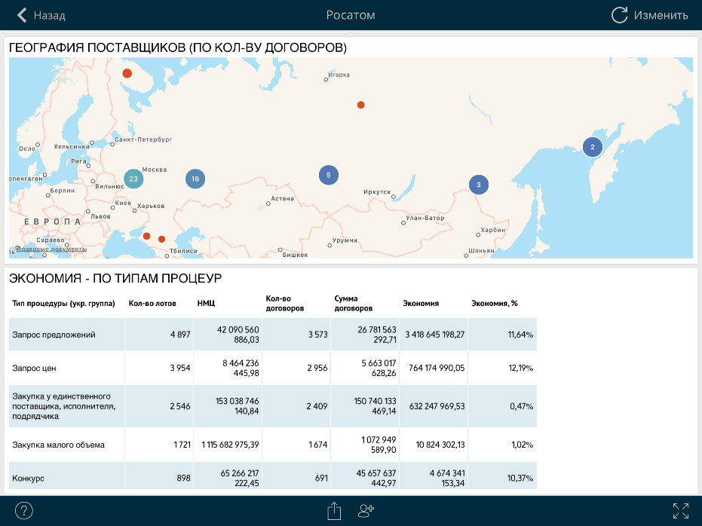
Отчётность по опубликованным
и завершенным закупкам
Отображение всей информации о торгах Ваших организаций в режиме реального времени на персональном компьютере и мобильных платформах
8

Slide 11
выгодные тарифные планы Для поставщиков
Тарифы
Поставщики
NEW
ТАРИФНЫЕ ПЛАНЫ ДЛЯ ПОСТАВЩИКОВ
(без ограничений по количеству процедур)
1 месяц – 6 900 руб.
3 месяца – 16 900 руб.
6 месяцев – 30 900 руб.
12 месяцев – 57 900 руб.
1%
от НМЦ договора или 7 900 руб., если НМЦ в валюте или отсутствует
БЕСПЛАТНО
0
11

Slide 12












нам доверяют
12

Slide 13















Теперь о цифрах
Средние показатели экономии (снижения от начальной цены) по закупкам товаров, работ и услуг по результатам торгов в 2016 году на площадке РТС-тендер.
13,7 %
28,2 %
13,7 %
Клининг
Сигнализации
(монтаж + обслуживание)
Продукты питания
14,7 %
24,8 %
15,6 %
Спецодежда
Канцтовары
Логистика
20,4 %
23,6 %
15,3 %
Оргтехника
Питьевая вода
Офисная бумага
24,8 %
15,1 %
16,2 %
Видеонаблюдение
(монтаж + обслуживание)
Услуги охраны
Мебель
10,8 %
13,4 %
9,4 %
ПО
Ремонт
Компьютеры
13

Slide 14






эффект
Снижение издержек и автоматизация процесса отбора поставщиков
Снижение доли неблагонадежных поставщиков
Дополнительный контроль за движением денежных средств в рамках исполнения договора
Экономия при закупке основных видов товаров, работ и услуг
Бесплатное использование функционала площадки и всех дополнительных сервисов
Участие в закупках новых квалифицированных поставщиков, аккредитованных на площадке. База поставщиков площадки РТС-тендер насчитывает десятки тысяч компаний со всех регионов России.
14

Slide 15

информационные системы для осуществления
Закупок малого объема
Система ЗМО — удобный инструмент на базе современных IT–технологий, позволяющий контролировать процесс осуществления закупок малого объема, снижать сопутствующие трудозатраты и работать с надежными поставщиками на лучших условиях.
Регионы с реализованными системами ЗМО
или в процессе запуска:
Реализовано при помощи электронного магазина РТС–маркет
  Московская область
  Белгородская область
  Воронежская область
  Республика Дагестан
  Ростовская область
  Тюменская область
  Орловская область
  Республика Крым
  Камчатский край
  г. Омск
  г. Комсомольск-на-Амуре
  Калужская область
  Ярославская область
  Мурманская область
  Пермский край
  Псковская область
  Самарская область
  г. Санкт-Петербург
  Смоленская область
  Тамбовская область
  Тульская область
  ХМАО
  г. Севастополь
  Брянская область

Slide 16
Ртс-маркет: ТЕХНИЧЕСКАЯ ПОДДЕРЖКА
Вне зависимости от выбранного варианта реализации системы закупок малого объема специалисты РТС–тендер полностью обеспечивают ее техническую и информационную поддержку. Все услуги предоставляются бесплатно
Все действия по созданию
и обеспечению работы производятся за счет информационных и IT–ресурсов площадки РТС–тендер
Call-центр и квалифицированная техническая поддержка доступны всем пользователям РТС–маркет в
круглосуточном режиме
Бесплатное обучение работе заказчиков и поставщиков

Slide 17
Площадка для закупок малого объема Администрации города Перми
Адрес сайта в интернете: https://marketperm-zmo.rts-tender.ru
Важно! Регистрации Заказчика не требуется, вход в личный кабинет Заказчика осуществляется под ЭЦП по 44 ФЗ или 223 ФЗ.

Slide 18



1 СЦЕНАРИЙ - ЗАПРОС ПРЕДЛОЖЕНИЙ ПОСТАВЩИКОВ НА ЗАКУПКУ ЗАКАЗЧИКА
1
РАЗМЕЩЕНИЕ ЗАКУПКИ ЧЕРЕЗ ЛИЧНЫЙ КАБИНЕТ
- характеристики необходимой продукции
- с определением НМЦК / без определения НМЦК
- место поставки
- срок подачи предложений (t)
t
ЗАКАЗЧИК
MIN ЦЕНА
ЦЕНА 1
ЦЕНА 2
ЦЕНА N
. . .
поставщик 1
поставщик 2
поставщик N
2
ПОСТАВЩИКИ ПОДАЮТ СВОИ ЦЕНОВЫЕ ПРЕДЛОЖЕНИЯ
3
ЗАКЛЮЧЕНИЕ ДОГОВОРА
+ ЭКОНОМИЯ %
Если Заказчик:
не получил предложений на свою закупку
или нашел более интересное предложение «внешнего поставщика»
система предусматривает возможность фиксации факта
заключения договора вне системы
c поставщиком, предложившим MIN цену и наилучшие условия
ЗАКАЗЧИК
ПОСТАВЩИК

Slide 19


2 СЦЕНАРИЙ - ПРЯМАЯ ЗАКУПКА У КОНКРЕТНОГО ПОСТАВЩИКА
РТС-МАРКЕТ
ЗАКАЗЧИК
ПОСТАВЩИК
…
1
1. Выбор ≥ 1 позиции прайс-листа у конкретного поставщика
2. Формирование ЗАКАЗА на основе выбранных позиций
Прайс 1
Прайс N
3. Отправка заказа ПОСТАВЩИКУ
Вариант 1: СОГЛАСИЕ НА ВЫПОЛНЕНИЕ ЗАКАЗА
2
Вариант 2: ОТКАЗ ОТ ВЫПОЛНЕНИЯ ЗАКАЗА
1. Инициация заключения договора
2. Согласование условий договора
4
3
3. Заключение договора
в электронном виде
ИЛИ фиксация факта заключения
договора в бумажном виде

Slide 20
Преимущества использования
Для заказчика
  Снижение закупочной цены за счёт обеспечения высокой конкуренции
  при осуществлении закупок
  Защита от недобросовестных поставщиков («фирм-однодневок»
  и «тендерных рейдеров»); автоматическое формирование рейтинга поставщиков
  Снижение рисков со стороны регуляторов (ФАС и т.д.), повышение прозрачности закупок малого объема
  Заключение договора в электронной форме или внесение информации
  о заключённом договоре, возможность заключения договора вне системы
  Полный контроль за процессом и показателями закупок у СМП и ССП, возможность формирования аналити-ческих отчетов по проведению ЗМО
  Помощь квалифицированных сотрудников по оптимизации закупочной деятельности и проведению закупочных процедур

Slide 21
Схема работы заказчика
проходит процедуру авторизации в ЛК площадки по своей ЭЦП
получает уведомления о поступивших заявках
Заказчик
просматривает прайс-листы поставщиков для возможности сформировать НМЦ
рассматривает поданные заявки на соответствие ТЗ, получает информацию
о поставщиках (рейтинг)
размещает информацию о ЗМО на площадке или
в сторонней системе
может завершить закупку
без заключения договора
или заключить договор вне электронного магазина
формирует черновик предложения поставщика на
основе предложений в
«Витрине заказчика»
осуществляет подписание договора или вносит информацию о заключённом договоре
формирует аналитические отчеты по проведению ЗМО

Slide 22
Преимущества использования
Для поставщика
  Увеличение рынка сбыта за счет большого количества организаций
  и закупок малого объема
  Современная, удобная электронная платформа, позволяющая находить клиентов по выбранным регионам/ товарным категориям; возможность бесплатной подписки на рассылку
  по выбранным параметрам закупок
  Возможность простой регистрации без использования электронной подписи
  Заключение договора в электронной форме или внесение информации
  о заключённом договоре, возможность заключения договора вне системы
  Удобное размещение предложений
  в «Витрине заказчика»

Slide 23

ООО «РТС – тендер»
Телефон: +7 965-572-67-07,
+7 922-115-61-38
Руководитель представительства в Пермском крае:
Камильянова Наиля Рафизовна
E-mail: n.kamilyanova@rts-tender.ru
Представитель в Пермском крае:
Трегубова Елена Александровна
+7 912-888-90-28
Адрес: г. Пермь, ул. Монастырская 12-54
www.rts-tender.ru

